Slide 1


SCRUM

Slide 2
Agenda
Fundamentos
Beneficios
Funcionamiento

Slide 3
Fundamentos

Slide 4
¿Qué es SCRUM?
Scrum es un proceso en el que se aplican de manera regular un conjunto de buenas prácticas para trabajar colaborativamente, en equipo, y obtener el mejor resultado posible de un proyecto.
En Scrum se realizan entregas parciales y regulares del producto final, priorizadas por el beneficio que aportan al receptor del proyecto.

Slide 5
¿Cuándo usar SCRUM?
Scrum está especialmente indicado para proyectos en entornos complejos
Donde se necesita obtener resultados pronto
Donde los requisitos son cambiantes o poco definidos
Donde la innovación, la competitividad, la flexibilidad y la productividad son fundamentales.

Slide 6
¿Cuándo usar SCRUM?
Para resolver situaciones en que no se está entregando al cliente lo que necesita.
Cuando las entregas se alargan demasiado, los costes se disparan o la calidad no es aceptable.
Cuando la moral de los equipos es baja y la rotación alta.

Slide 7
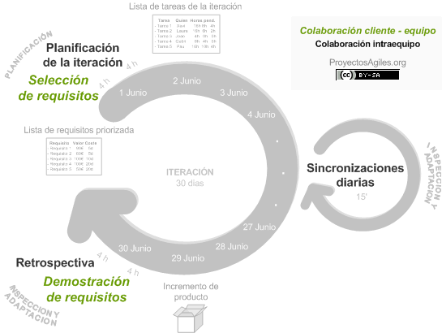
El proceso de SCRUM

Slide 8
Roles Principales

Slide 9
Dueño de Producto (Product Owner)
Representante de todas las personas interesadas en los resultados del proyecto.
Define los objetivos del producto o proyecto.
Dirigir los resultados del proyecto y maximizar su ROI.
Colaborar con el equipo para planificar, revisar y dar detalle a los objetivos de cada iteración

Slide 10
Facilitador (Scrum Master)
Quitar los impedimentos que el equipo tiene en su camino para conseguir el objetivo de cada iteración.
Proteger y aislar al equipo de interrupciones externas durante la ejecución de la iteración.
Velar por que todos los participantes del proyecto sigan los valores y principios ágiles, las reglas y proceso de Scrum y guiar la colaboración intraequipo y con el cliente

Slide 11
Equipo (Team)
Grupo de personas que de manera conjunta desarrollan el producto del proyecto.
Es un equipo auto organizado, que comparte información y cuyos miembros confían entre ellos.
El tamaño del equipo está entre 5 y 9 personas.
El equipo es multidisciplinario.

Slide 12
Actividades

Slide 13
Planificación de la Iteración
Selección de Requisitos (4h máx)
El cliente presenta al equipo la lista de requisitos priorizada del producto o proyecto.
El equipo pregunta al cliente las dudas que surgen y selecciona los requisitos más prioritarios que se compromete a completar en la iteración, de manera que puedan ser entregados si el cliente lo solicita.

Slide 14
Planificación de la Iteración
Planificación de la Iteración (4h máx)
El equipo elabora la lista de tareas de la iteración necesarias para desarrollar los requisitos a que se ha comprometido.
La estimación de esfuerzo se hace de manera conjunta y los miembros del equipo se auto asignan las tareas.

Slide 15
Ejecución de la Iteración
Reunión de Sincronización (15 min máx)
Cada miembro del equipo inspecciona el trabajo que el resto está realizando para poder hacer las adaptaciones necesarias que permitan cumplir con el compromiso adquirido.
En la reunión cada miembro del equipo responde a tres preguntas:
¿Qué he hecho desde la última reunión de sincronización?
¿Qué voy a hacer a partir de este momento?
¿Qué impedimentos tengo o voy a tener?

Slide 16
Ejecución de la Iteración
Durante la iteración el Facilitador (Scrum Master) se encarga de que el equipo pueda cumplir con su compromiso y de que no se merme su productividad.
Elimina los obstáculos que el equipo no puede resolver por sí mismo.
Protege al equipo de interrupciones externas que puedan afectar su compromiso o su productividad.

Slide 17
Inspección y Adaptación
Demonstración (4h máx)
El equipo presenta al cliente los requisitos completados en la iteración, en forma de incremento de producto preparado para ser entregado con el mínimo esfuerzo.
En función de los resultados mostrados y de los cambios que haya habido en el contexto del proyecto, el cliente realiza las adaptaciones necesarias de manera objetiva, ya desde la primera iteración, replanificando el proyecto.

Slide 18
Inspección y Adaptación
Retrospectiva (4h máx)
El equipo analiza cómo ha sido su manera de trabajar y cuáles son los problemas que podrían impedirle progresar adecuadamente, mejorando de manera continua su productividad.
El Facilitador se encargará de ir eliminando los obstáculos identificados.

Slide 19
Beneficios de SCRUM
Gestión regular de las expectativas del cliente y basada en resultados tangibles.
Resultados anticipados (time to market).
Flexibilidad y adaptación respecto a las necesidades del cliente, cambios en el mercado, etc.
Gestión sistemática del Retorno de Inversión (ROI).

Slide 20
Beneficios de SCRUM
Mitigación sistemática de los riesgos del proyecto.
Productividad y calidad.
Alineamiento entre el cliente y el equipo de desarrollo.
Equipo motivado.

Slide 21
SCRUM

